Slide 1
Урок кубановедения «Именем святой Екатерины»

Slide 2
Цель урока:
сформировать представление о Святой Великомученицы Екатерине;
показать роль личности Екатерины II в истории Краснодарского края и России.

Slide 3
План :
1. Введение. Святая Великомученица Екатерина.
2. «ИМЯ РОССИИ». Екатерина Великая
3. Дар Екатерины.
4. История создания памятника Екатерины II в городе Краснодаре.
5. Закрепление.

Slide 4
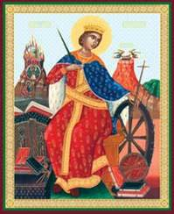
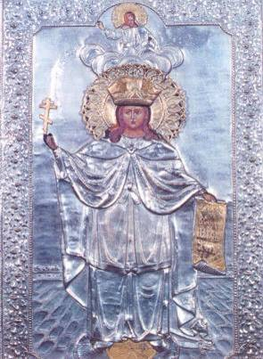
ПРИЛОЖЕНИЕ 1
Иконы Святой Великомученицы Екатерины

Slide 5
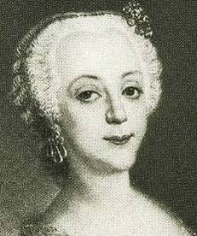
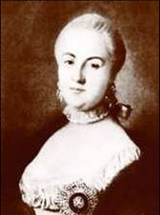
ПРИЛОЖЕНИЕ 2
Будущая императрица Екатерина II
София Фредерика Августа Ангальт-Цербстская,
Великая княгиня Екатерина Алексеевна
родилась 21 апреля (2 мая) 1729, Штеттин, Пруссия

Slide 6
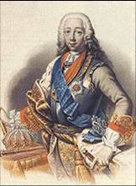
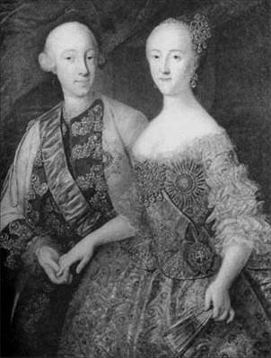
ПРИЛОЖЕНИЕ 3
Великий князь Петр Федорович
будущий император Петр III
Великий князь Петр Федорович и Великая княгиня Екатерина Алексеевна

Slide 7
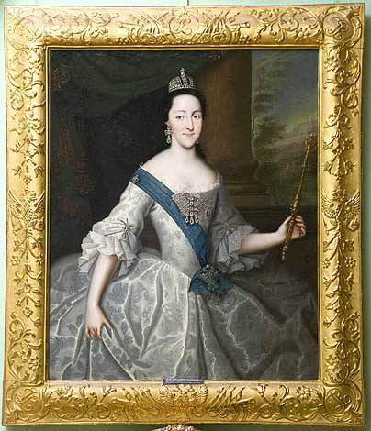
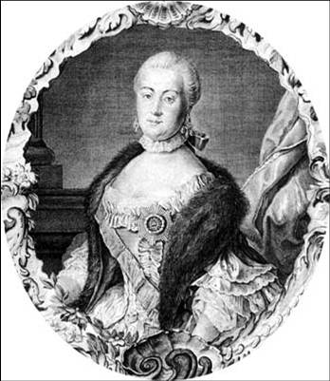
ПРИЛОЖЕНИЕ 4
Екатерина Алексеевна
примерно 1758 год
Екатерина II
гравюра резцом, конец XVIII века

Slide 8
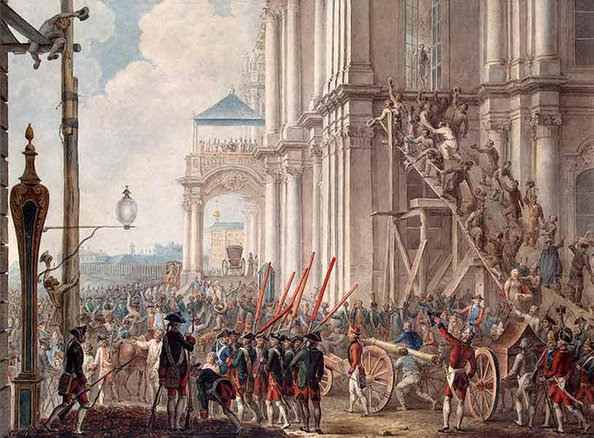
ПРИЛОЖЕНИЕ 5
ДВОРЦОВЫЙ ПЕРЕВОРОТ

Slide 9
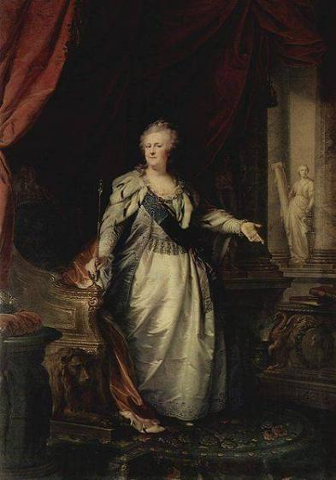
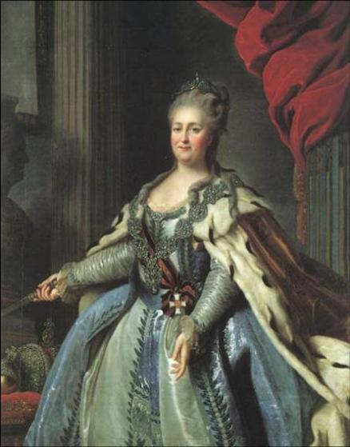
ПРИЛОЖЕНИЕ 6
Портрет работы Лампи, 1793 г.
Фрагмент картины Ф.Рокотова, 1770 г.

Slide 10
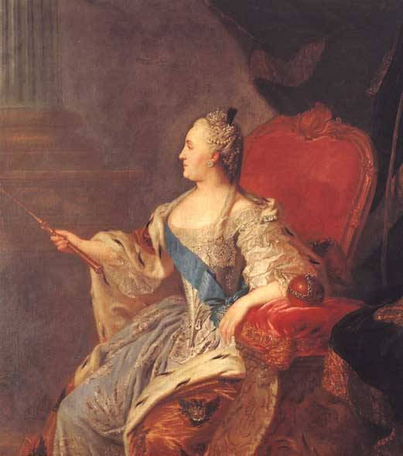
ПРИЛОЖЕНИЕ 7
Портрет Екатерины Второй, 1763 г., Ф. Рокотов

Slide 11
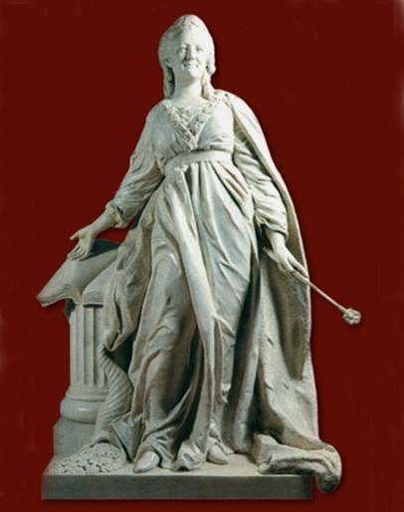
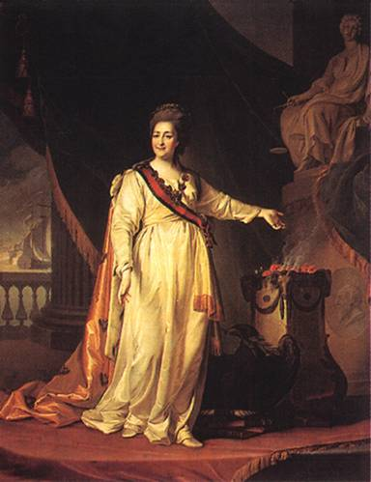
ПРИЛОЖЕНИЕ 8
ЕКАТЕРИНА II - ЗАКОНОДАТЕЛЬНИЦА
Д.Г. Левицкий
портрет Екатерины II
в храме богини правосудия,
1780-е гг.
Ф.И.Шубин,
скульптура 1789-1790 гг.

Slide 12
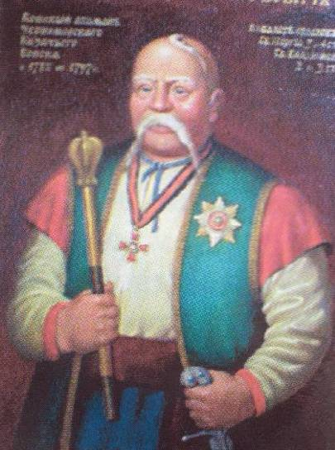
ПРИЛОЖЕНИЕ 9
Захарий Алексеевич Чепега
(1726-1797г.)
Летом 1788 г. Потёмкиным назначен атаманом Войска верных черноморских казаков.

Slide 13
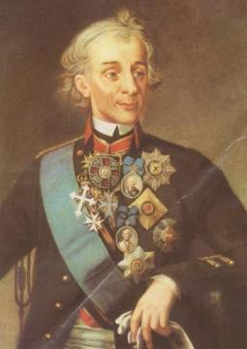
А.В.Суворов
1730-1800г.
В январе 1778 года им были укреплены границы ,наведены сторожевые линии, налажены дружеские отношения с местным населением.

Slide 14
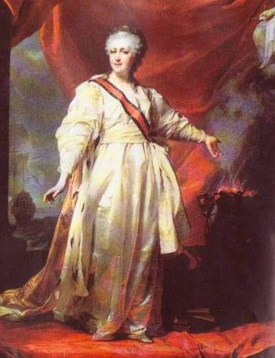
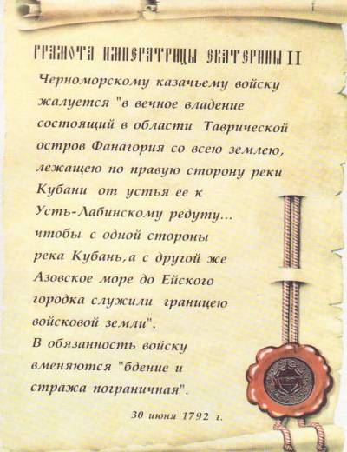
Главная реликвия Кубанского казачьего войска- жалованная грамота императрицы Екатерины II, дарованная казакам 30 июня 1792 года.

Slide 15
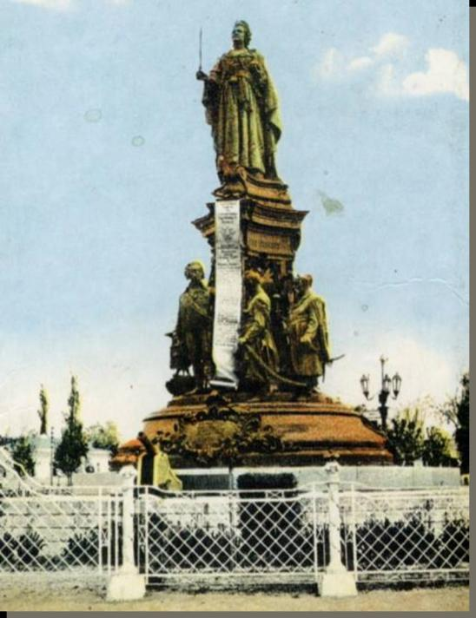
ПРИЛОЖЕНИЕ 12
Памятник Екатерины II
в г. Екатеринодаре
1907-1920 гг.

Slide 16
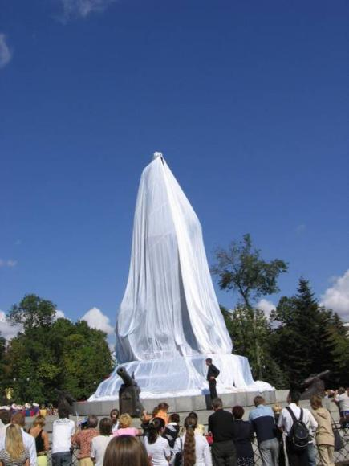
ПРИЛОЖЕНИЕ 13
ВОЗВРАЩЕНИЕ
памятника Екатерины II

Slide 17
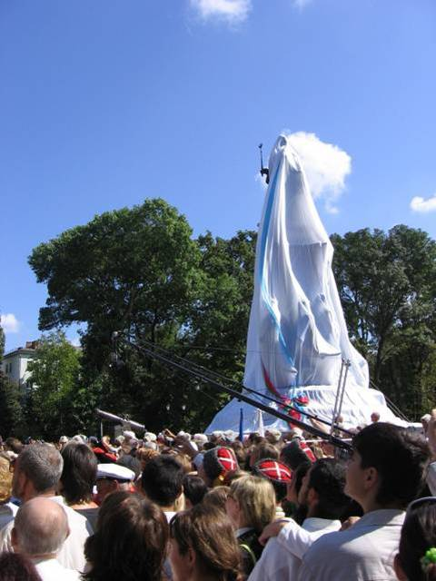
ПРИЛОЖЕНИЕ 14
В торжественно церемонии приняли участие
глава администрации Краснодарского края Александр Ткачев,
председатель Законодательного Собрания края Владимир Бекетов, заместитель полномочного представителя Президента РФ и ЮФО Александр Починок,
федеральный инспектор аппарата полномочного представителя Президента РА в ЮФО по Краснодарскому краю Вадим Яковенко,
атаман Кубанского казачьего войска Владимир Громов,
глава города Краснодара
Владимир Евланов,
викарий Екатеринодарской и Кубанской епархии епископ Ейский Тихон,
руководители краевых органов исполнительной власти, депутаты Государственной Думы и Законодательного собрания Краснодарского края , руководители федеральных и краевых ведомств, представители творческой интеллигенции.

Slide 18
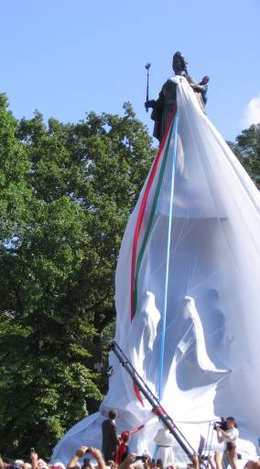
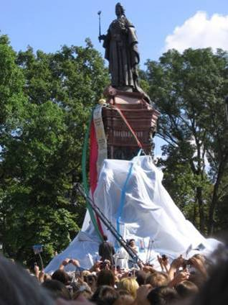
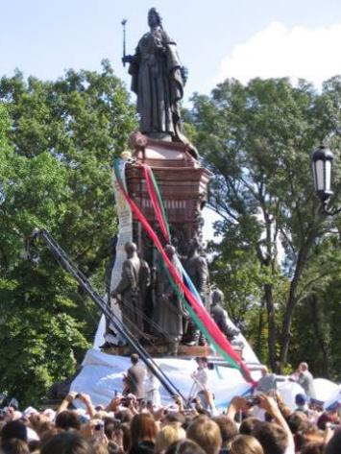
ПРИЛОЖЕНИЕ 15

Slide 19
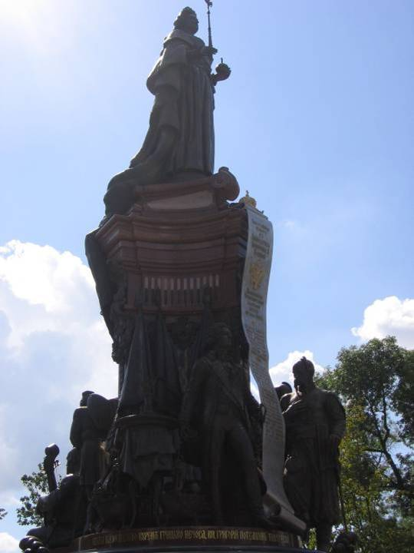
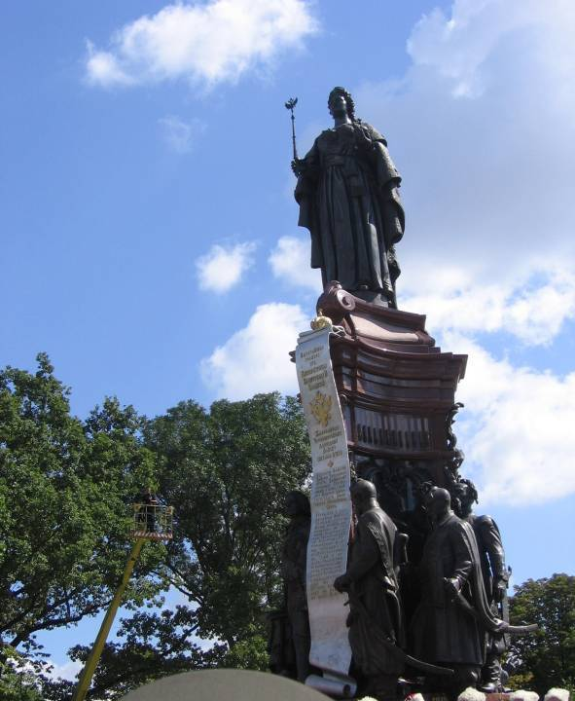

Slide 20
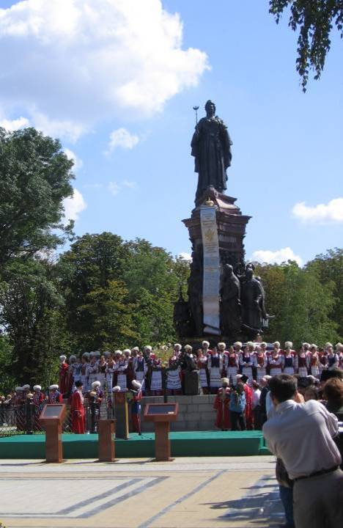
ПРИЛОЖЕНИЕ 17

Slide 21
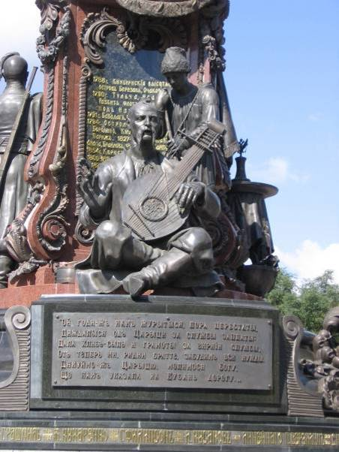
ПРИЛОЖЕНИЕ 18
У подножия бронзовые фигуры светлейшего князя Г.А. Потемкина, первого кошевого атамана Сидора Белого, войскового судьи Антона Головатого и кошевого атамана Захария Чепеги, возглавившего переселение черноморцев на Кубань. Головатый читает грамоту, Белый слушает, Чепега осеняет себя крестным знамением. За фигурой Потемкина помещены регалии Кубанского войска боевые знамена, наградные трубы за отличия казаков в сражениях, литавры, булавы.

Slide 22
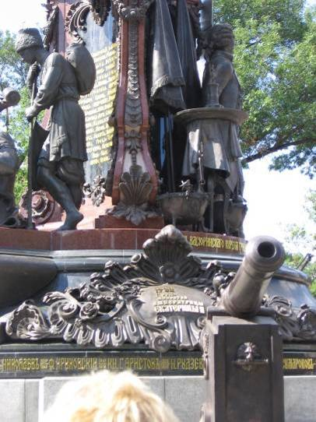
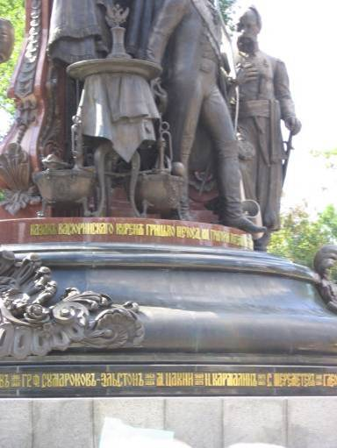
С другой стороны пьедестала фигура слепого кобзаря с мальчиком-поводырем. Эта группа называется «Народная песня». В кобзаре М.О. Микешине воплотил образ своего друга, великого украинского поэта Т.Г. Шевченко. Ниже позолоченными буквами был написан текст известной казачьей песни, сочиненной А. Головатым «Ой, годы ж нам журыться, пора перестаты». Здесь же на перечисляются победы Черноморского, позднее Кубанского казачьего войска.

Slide 23
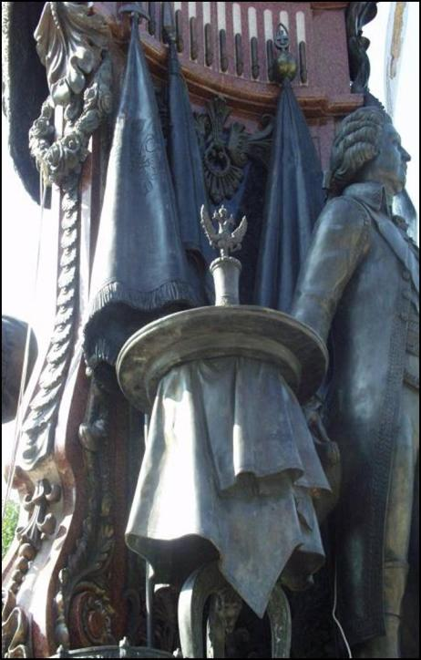
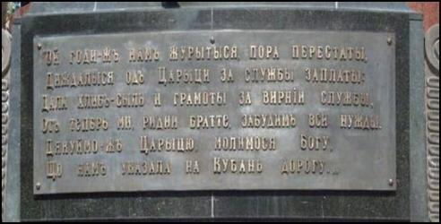
ПРИЛОЖЕНИЕ 20
Фрагменты памятника.
Войсковые регалии и текст песни А.А. Головатого
(гимн кубанских казаков до 1918 года)

Slide 24
Закрепление.
1.Что вы знаете о Святой Великомученице Екатерине?
2.Какую роль сыграла Екатерина II в судьбе казачества и Кубани?
3.Согласны ли поддержать кандидатуру Екатерины Великой в номинации «ИМЯ РОССИИ»?

